Slide 1
Vrednovanje internetskih stranica
Laura Abramac

Slide 2
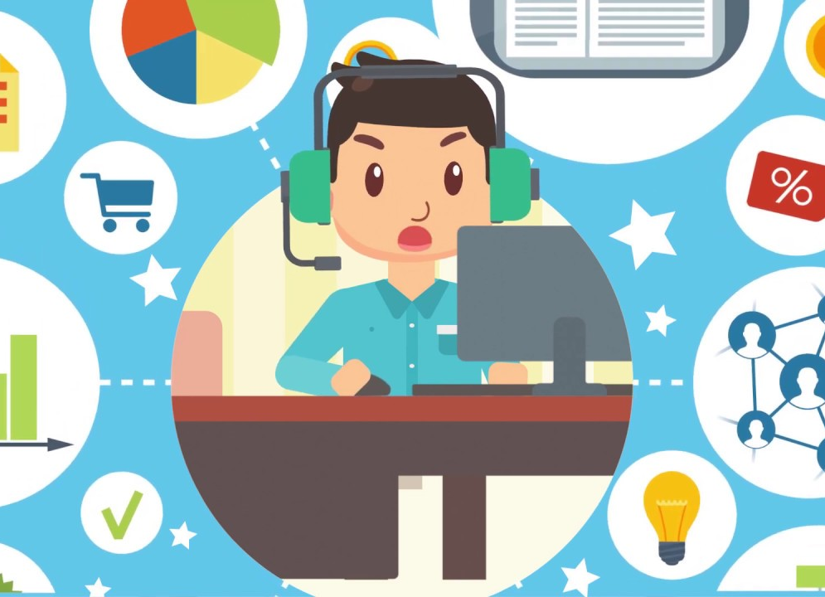
Zašto je važno provjeravati sadržaje ?
Web-stranice može napisati bilo tko!
Potrebna nam je točnost informacija

Slide 3
Kako uočiti jesu li web-stranice pouzdane ili ne?
Pet pitanja kojima možemo uočiti pouzdanost web-stranica
Tko je autor/ica web-stranice ?
Kada su web-stranice objavljene?
Zašto su objavljene?
Jesu li informacije pouzdane?
Kakvim je stilom tekst napisan?

Slide 4
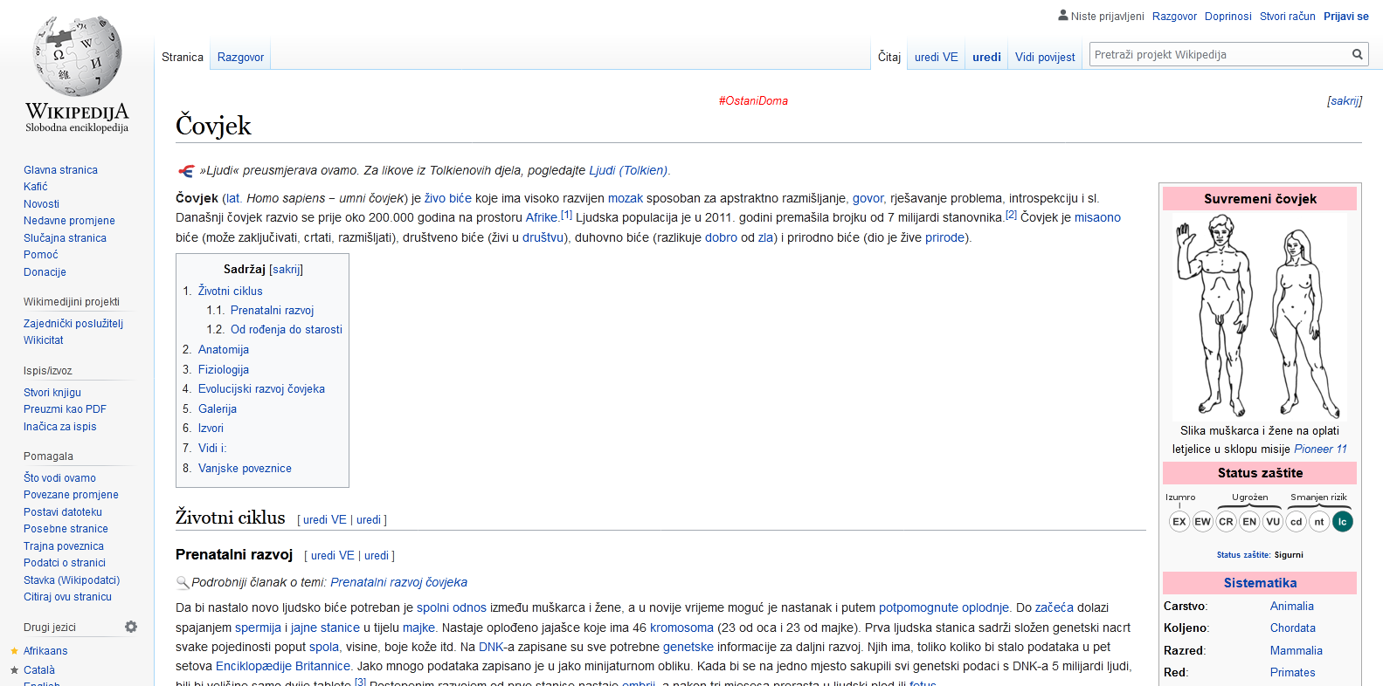
LJUDSKO TIJELO
1.stranica BIOLOGIJA 8 EDUTORIJ e-ŠKOLE
2.stranica ČOVJEK WIKIPEDIJA

Slide 5
TKO JE AUTOR/ICA WEB-STRANICE?
AUTORICE:Ana Lopac Groš i Ozrenka Meštrović
(STRUČNJACI)

Slide 6
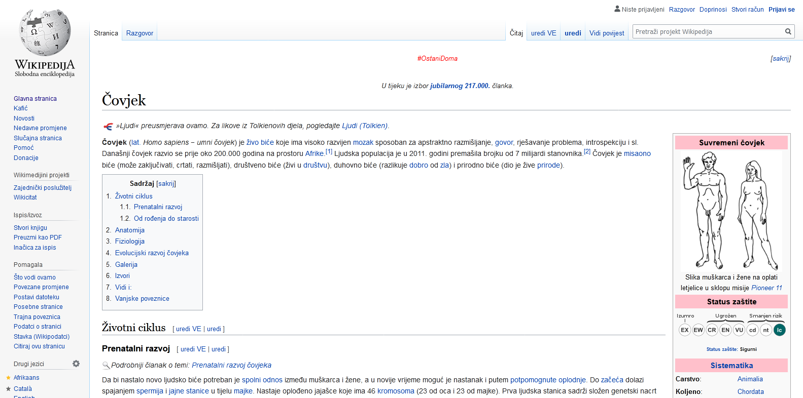
NEPOZNATI AUTOR!
SADRŽAJ MOŽE NAPISATI BILO TKO!

Slide 7
KAD SU WEB-STRANICE OBJAVLJENE?
EDUTORIJ
Web-stranica je objavljena 16.02.2018.
Ažurira se prilikom dodavanja novih (provjerenih!) informacija
WIKIPEDIJA
Nemamo uvid u datum objavljivanja web-a
Stranica se često ažurira

Slide 8
ZAŠTO SU STRANICE OBJAVLJENE ?
Sadržaji obiju stranica su objavljene s istim ciljem:
Širenje znanja
Dodatne informacije
Razlika je u (ne)točnosti navedenih informacija!

Slide 9
JESU LI INFORMACIJE POUZDANE ?
EDUTORIJ:
Na sadržaju web-stranice radi tim stručnjaka dakle podaci su:
Provjereni
Iz pouzdanih izvora
WIKIPEDIJA
Neprovjereni sadržaji i inf.
Nepouzdani izvori

Slide 10
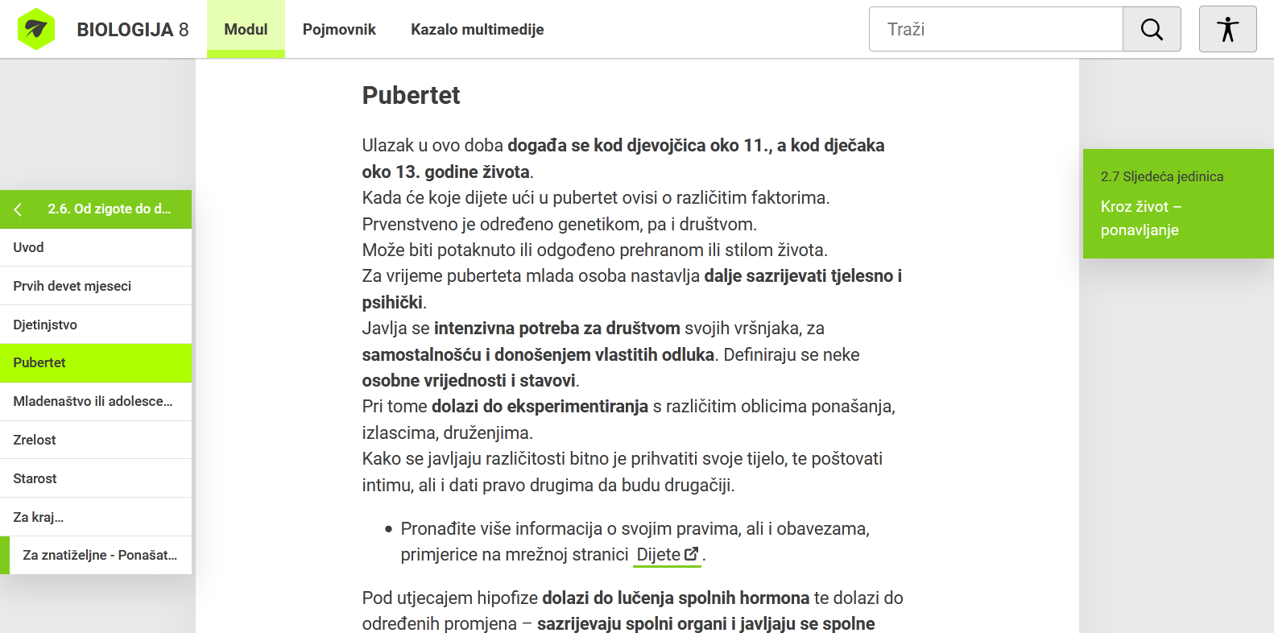
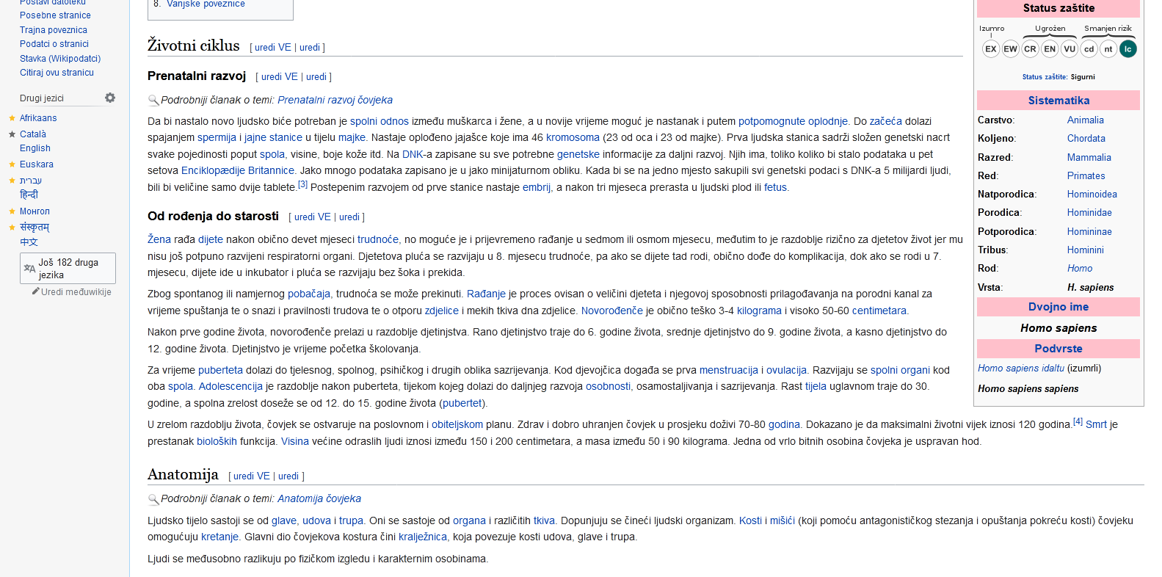
KAKVIM JE STILOM TEKST NAPISAN?
Gramatički i pravopisno pravilno napisan tekst
Preglednost web-stranice
Bez reklama
Tekst nije u potpunosti gramatički točan
Podaci se ne poklapaju sa svim izvorima (rjeđe)

Slide 11
IZVORI
EDUTORIJ-
https://edutorij.e-skole.hr/share/proxy/alfresco-noauth/edutorij/api/proxy-guest/3b8a4b4e-84b0-4580-aa6f-e38efe028ed9/index.html​
WIKIPWEDIJA
https://hr.wikipedia.org/wiki/%C4%8Covjek​

